Slide 1


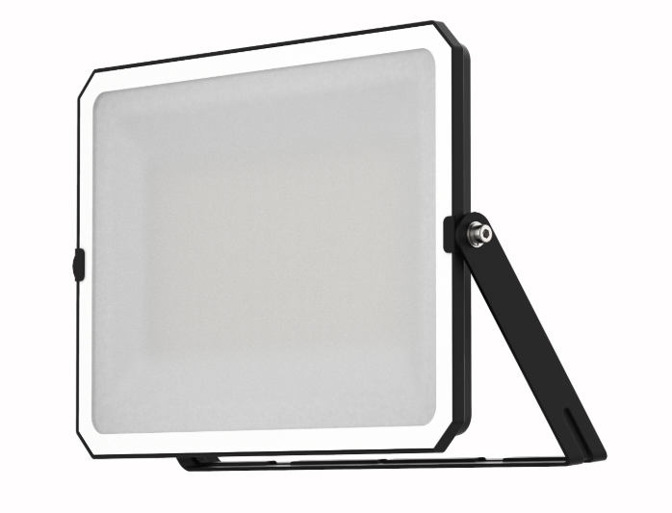
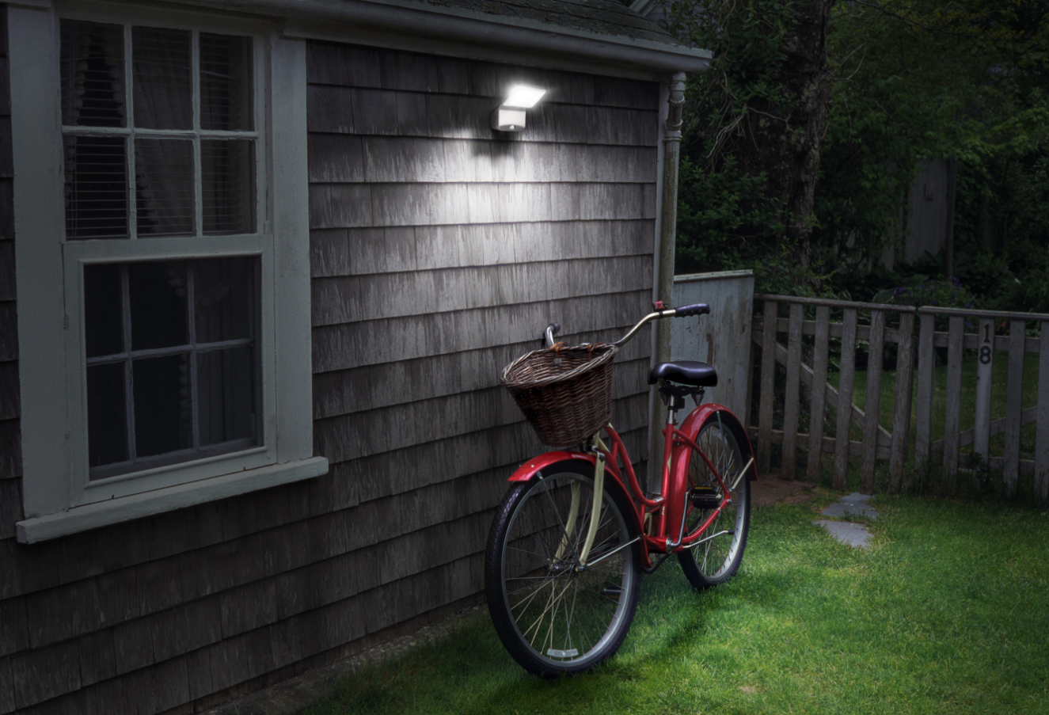
Общий обзор прожекторы ECO FL
ECO FLOODLIGHT GEN4
100
lm/W
4000K
6500K
IK05
IP65
Сбалансированная линейка мощностей от 10 Вт до 100Вт
Компактный корпус
Прочный и надежный (IK05, IP65)
Изогнутая монтажная скоба
Удлиненный кабель питания
Противоугонная шайба
Монтажная скоба изогнутая для удобства установки

Slide 2
Внешний вид и особенности
Удобный и простой монтаж благодаря изогнутой монтажной скобе и длине кабеля в 50 см
Уникальный дизайн, собственная пресс-форма
Матовое стекло
Компактный корпус
50 cm
кабель
Цветная
упаковка
Удобная
скоба
4000K
6500K
IP65

Slide 3
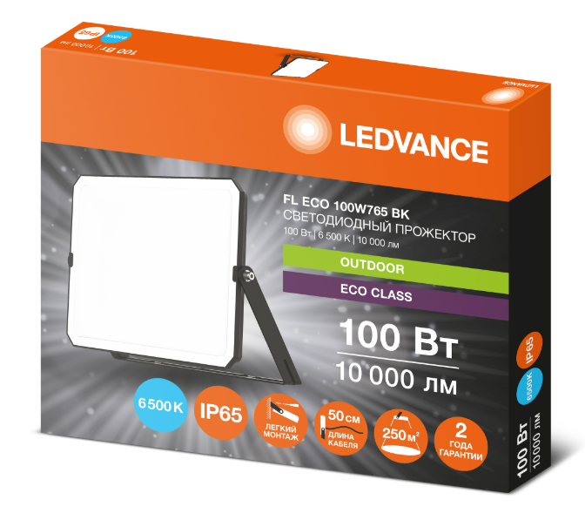
Индивидуальная упаковка
Яркая красочная упаковка с необходимыми символами на лицевой стороне
Фото применения на лицевой стороне упаковки
Дублирующие информативные символы на упаковке
ECO FL TRADE
50 cm
кабель
Цветная
упаковка
Удобная
скоба
4000K
6500K
IP65

Slide 4
Артикулы к заказу
CRI >70
4000K
6500K
IP65
ECO FLOODLIGHT
EAN | Наименование продукта
4099854399992 | FL ECO 10W740 BK 56X1 G4RU LEDV
4099854400018 | FL ECO 10W765 BK 56X1 G4RU LEDV
4099854400032 | FL ECO 20W740 BK 36X1 G4RU LEDV
4099854400056 | FL ECO 20W765 BK 36X1 G4RU LEDV
4099854400070 | FL ECO 30W740 BK 24X1 G4RU LEDV
4099854400094 | FL ECO 30W765 BK 24X1 G4RU LEDV
4099854400117 | FL ECO 50W740 BK 18X1 G4RU LEDV
4099854400131 | FL ECO 50W765 BK 18X1 G4RU LEDV
4099854400155 | FL ECO 100W740 BK 7X1 G4RU LEDV
4099854400179 | FL ECO 100W765 BK 7X1 G4RU LEDV
100
lm/W
IK05
-30+40
L70 T+25
20.000h
Защита от импульсных скачков напряжения до 0.5 кВ (10W & 20W) остальные имеют защиту 1кВ
50 cm
кабель
Цветная
упаковка
Удобная
скоба

